Slide 1
Minecraft Education pour ludiciser sa classe
21 mai 2021 - 13h à 16h
CréaCamp de L’École branchée
monurl.ca/minecraft21052021
Pour plus de détails : recitmst.qc.ca

Slide 2
Stéphanie Rioux et Pierre Lachance
Lien vers les ressources : monurl.ca/minecraft21052021
Notes:
👉 http://monurl.ca/minecraft16042021

Slide 3
Plan de la rencontre
Pour mieux vous connaître…
Les bases de Minecraft
Exemples de projets
Les «plus» de la version Education
Temps de création
La programmation dans Minecraft
Ressources utiles

Slide 4
Connaissez-vous Minecraft ?
C’est quoi Minecraft?
J’ai tellement vu mes enfants jouer à Minecraft!
Ça m’intrigue… mais j’ai pas encore osé!
Je l’utilise… mais pas à son plein potentiel!
Minecraft et moi… c’est l’amour fou!
Notes:
Jamboard

Slide 5
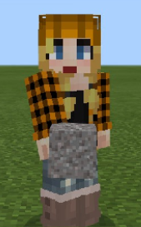
Compte Office 365 - licence 5$ US par usager par an
Ordinateur, IPad ou Chromebook - Téléchargements
Essai gratuit:
Prof : 25 connexions
Élève : 10 connexions

Slide 6
Pour débuter...

Slide 7
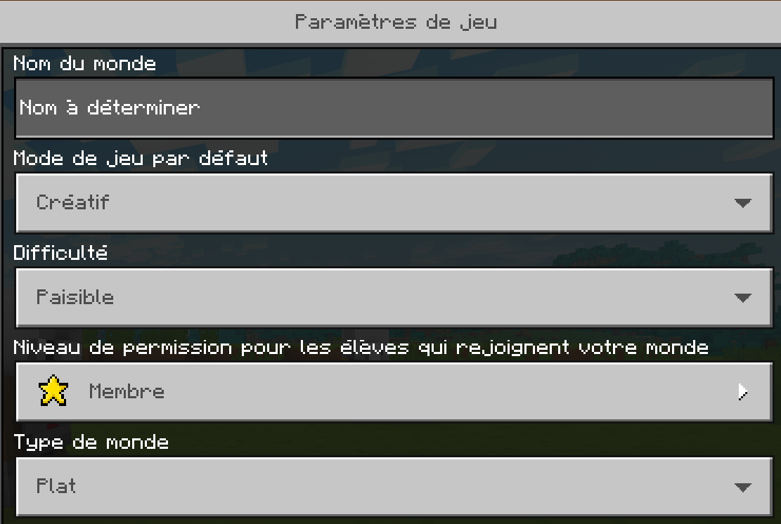
Paramètres de base d’un monde
pour débuter simplement - Tutoriel
Notes:
SR

Slide 8
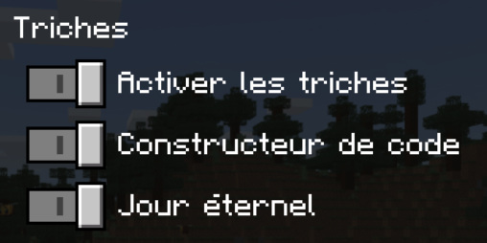
Paramètres de base d’un monde
pour débuter simplement
Notes:
SR

Slide 9
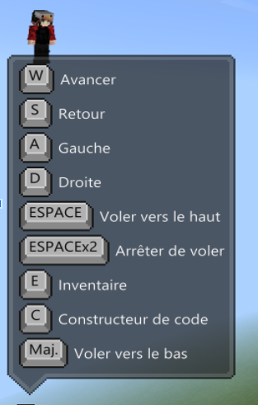
Se familiariser avec les mouvements - Tutoriel
Notes:
SR

Slide 10
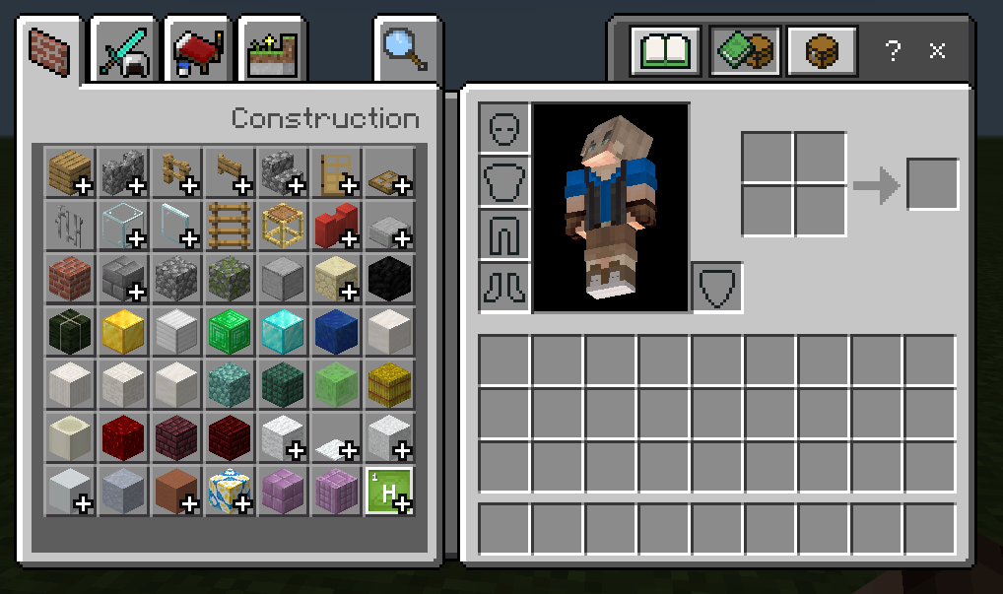
Choisir son inventaire - Tutoriel

Slide 11
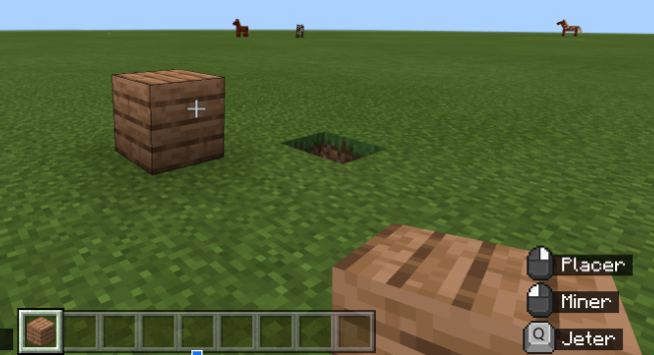
Placer ou Miner - Tutoriel

Slide 12
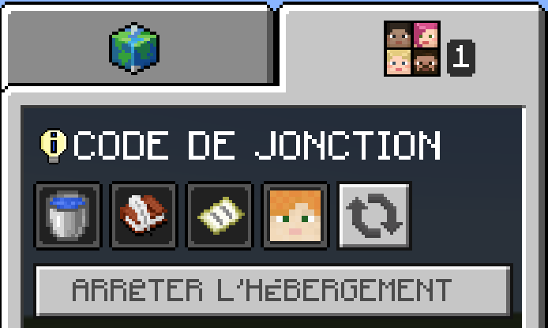
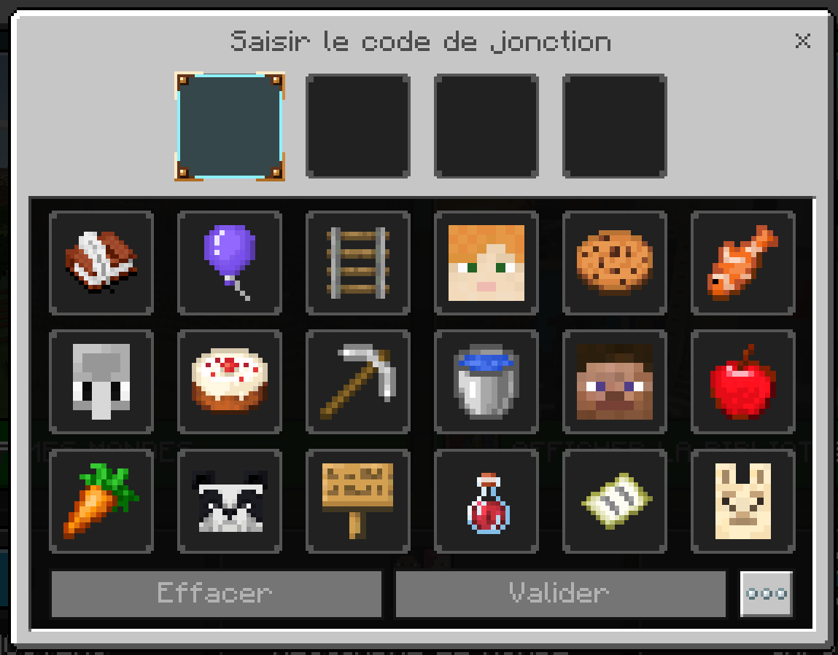
Mode multijoueur - Tutoriel 1 - Tutoriel 2
Inviter des joueurs dans un monde
Rejoindre un monde

Slide 13
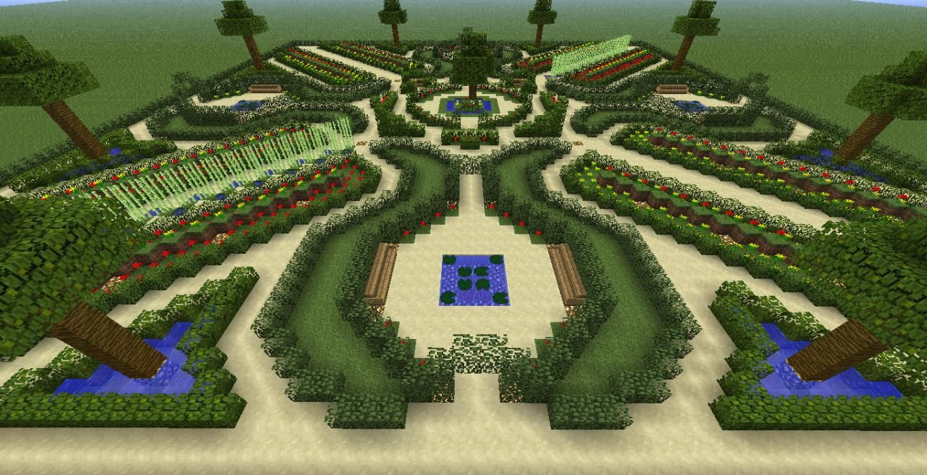
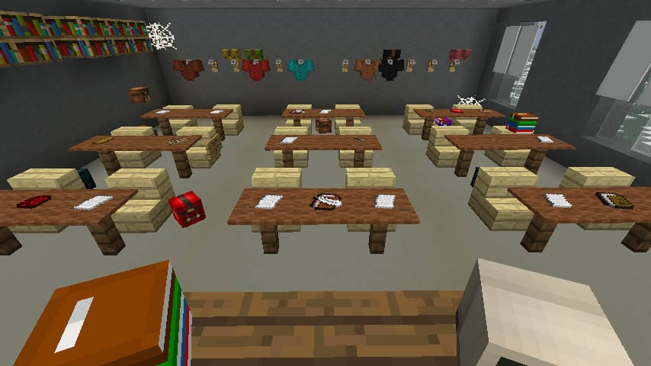
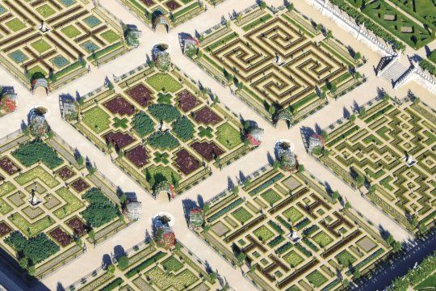
Exemples de projet
Une pièce ou un bâtiment à l’échelle
Un jardin à la française
Des frises et des dallages - En vidéo

Slide 14
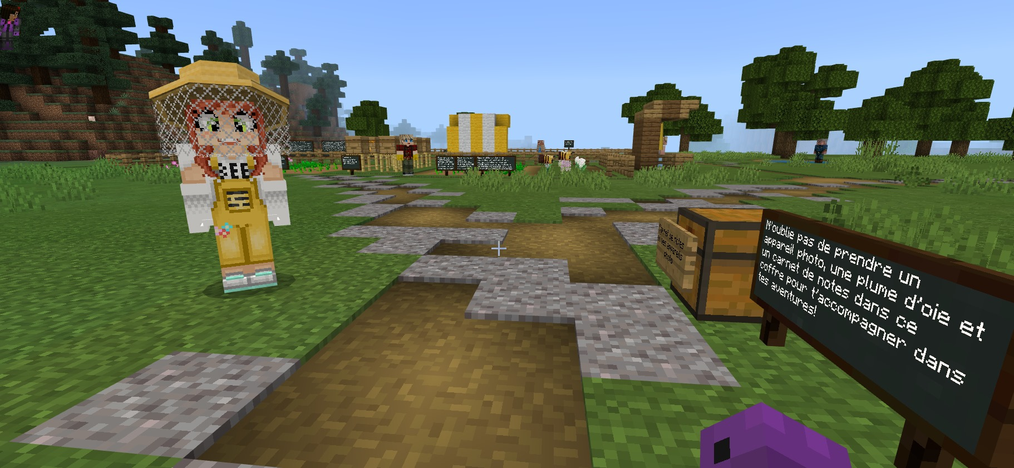
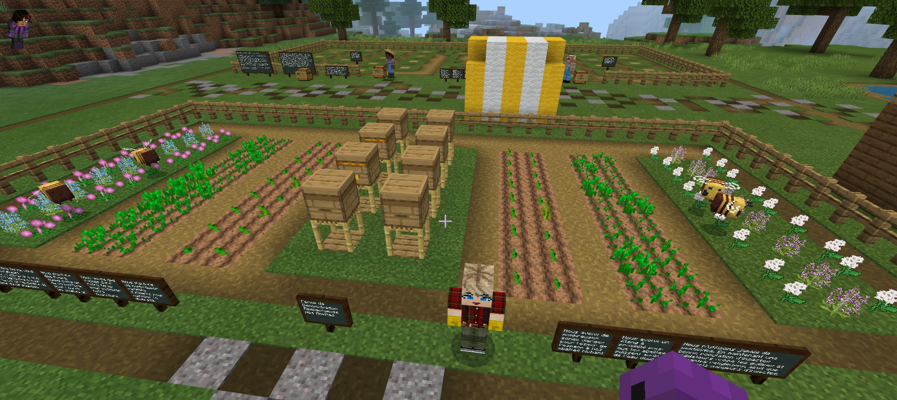
Exemple de projet
Construire avec les abeilles:
Pollinisation
Agriculture régénérative
Pourquoi elles sont essentielles

Slide 15
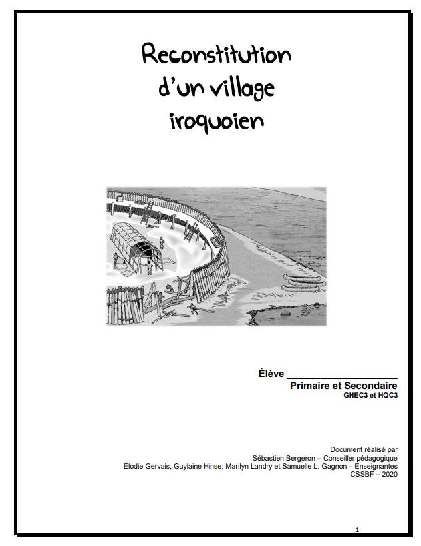
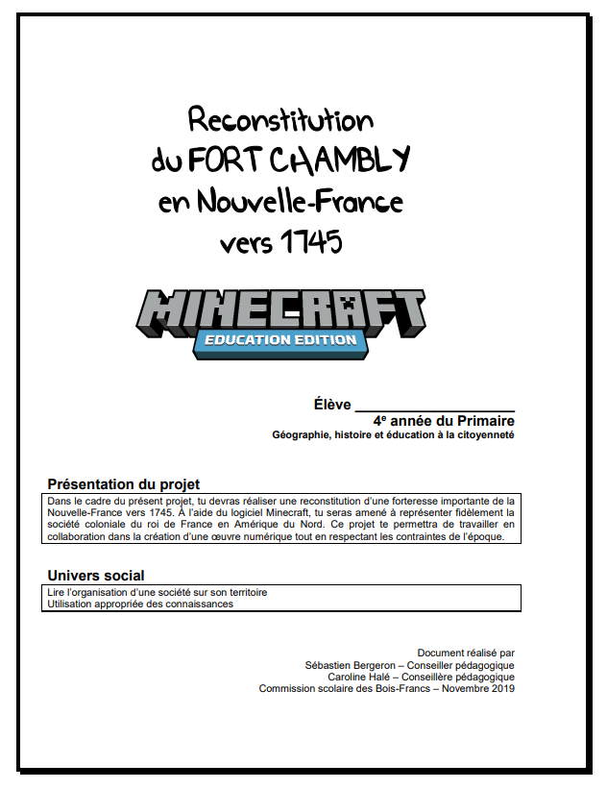
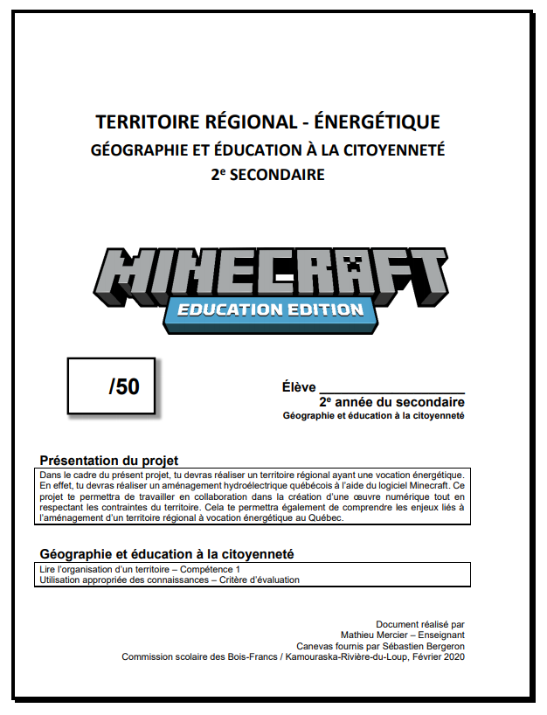
Exemples de projet - Univers social
Territoire régional - énergétique
Village Iroquoien
Fort Chambly

Slide 16
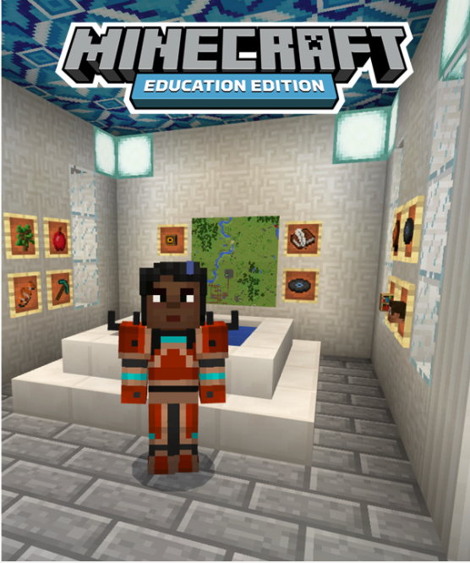
Exemples de projet - Langues
Minecraft pour favoriser la
compréhension de lecture
Le labyrinthe de la poésie (en anglais)
Musée de moi (en anglais)

Slide 17
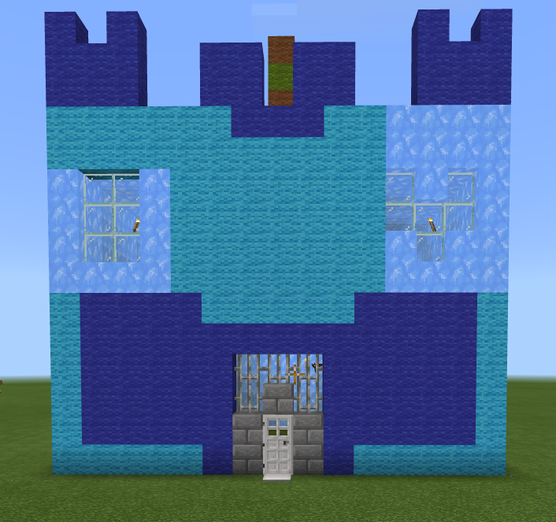
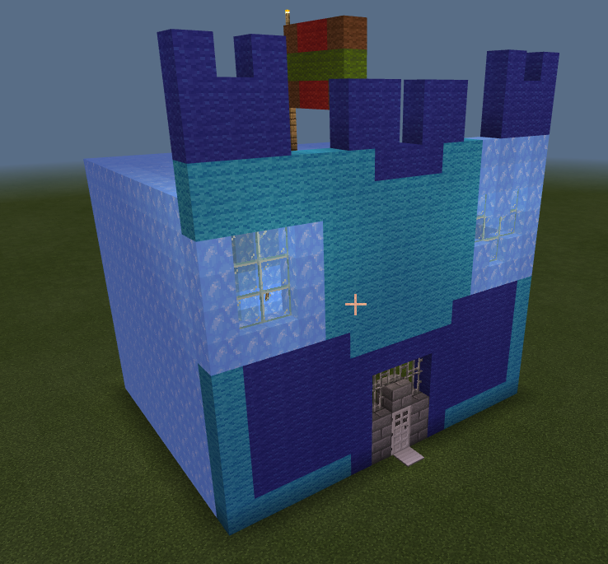
Exemple de projet
Mon château de glace
Math- 3e cycle du primaire
Document

Slide 18
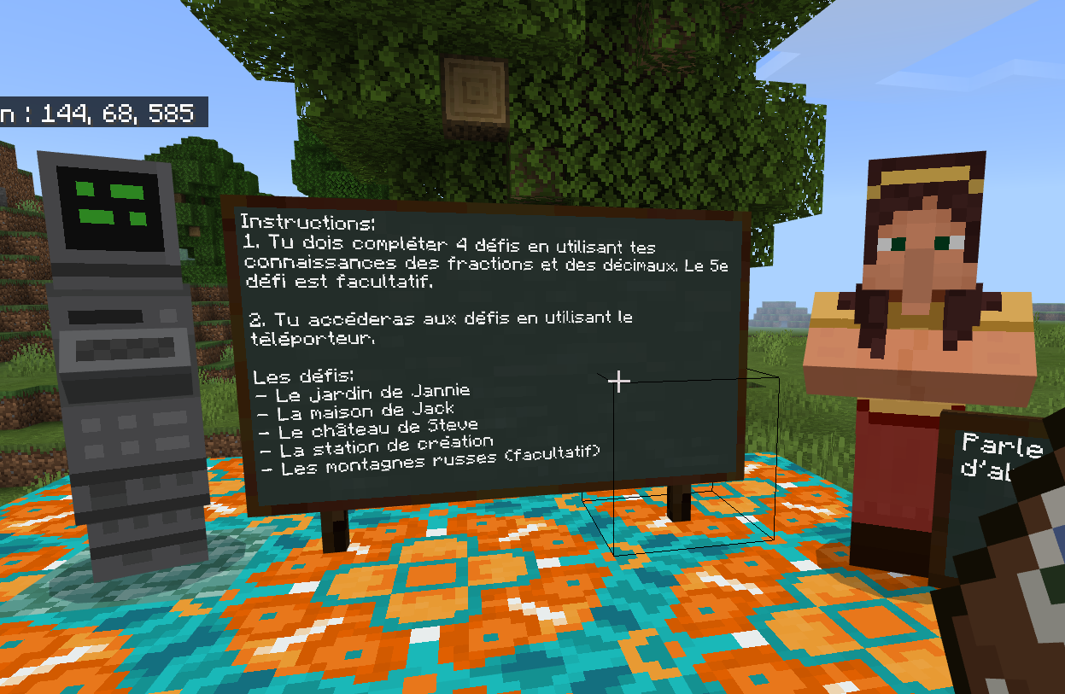
Exemple de projet - Fractions et décimaux - Monde à télécharger

Slide 19
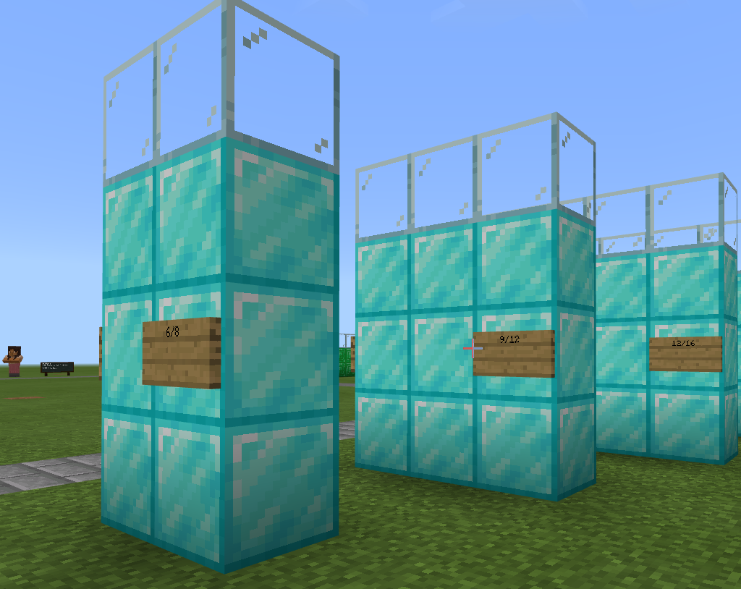
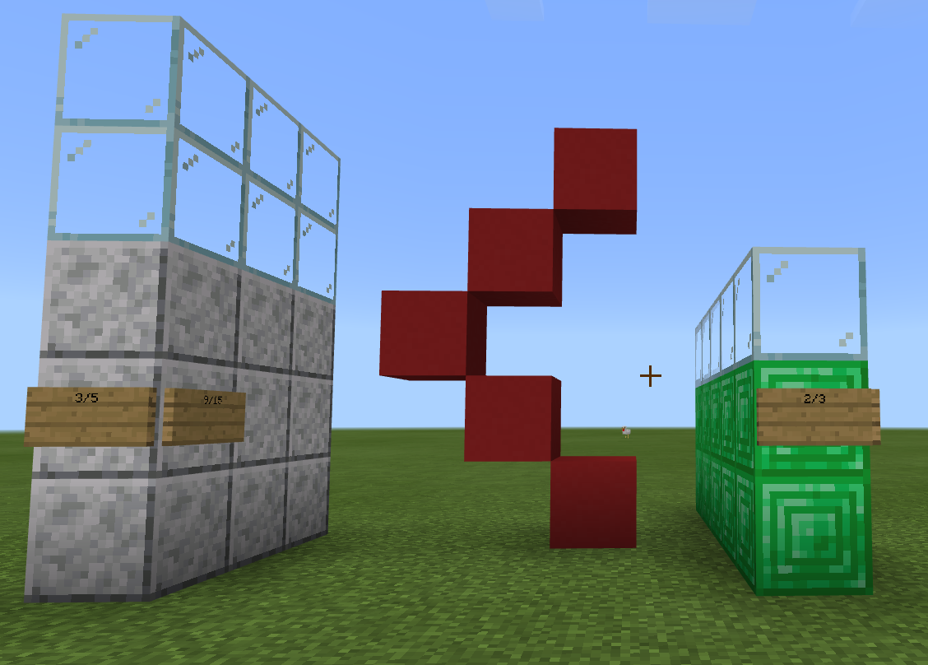
Travailler les fractions autrement - Monde à télécharger
Représenter des fractions - Tutoriel
Fractions équivalentes - Tutoriel
Comparaison de fractions - Tutoriel
Opérations sur les fractions - Tutoriel
Fractions et droite numérique - Tutoriel

Slide 20
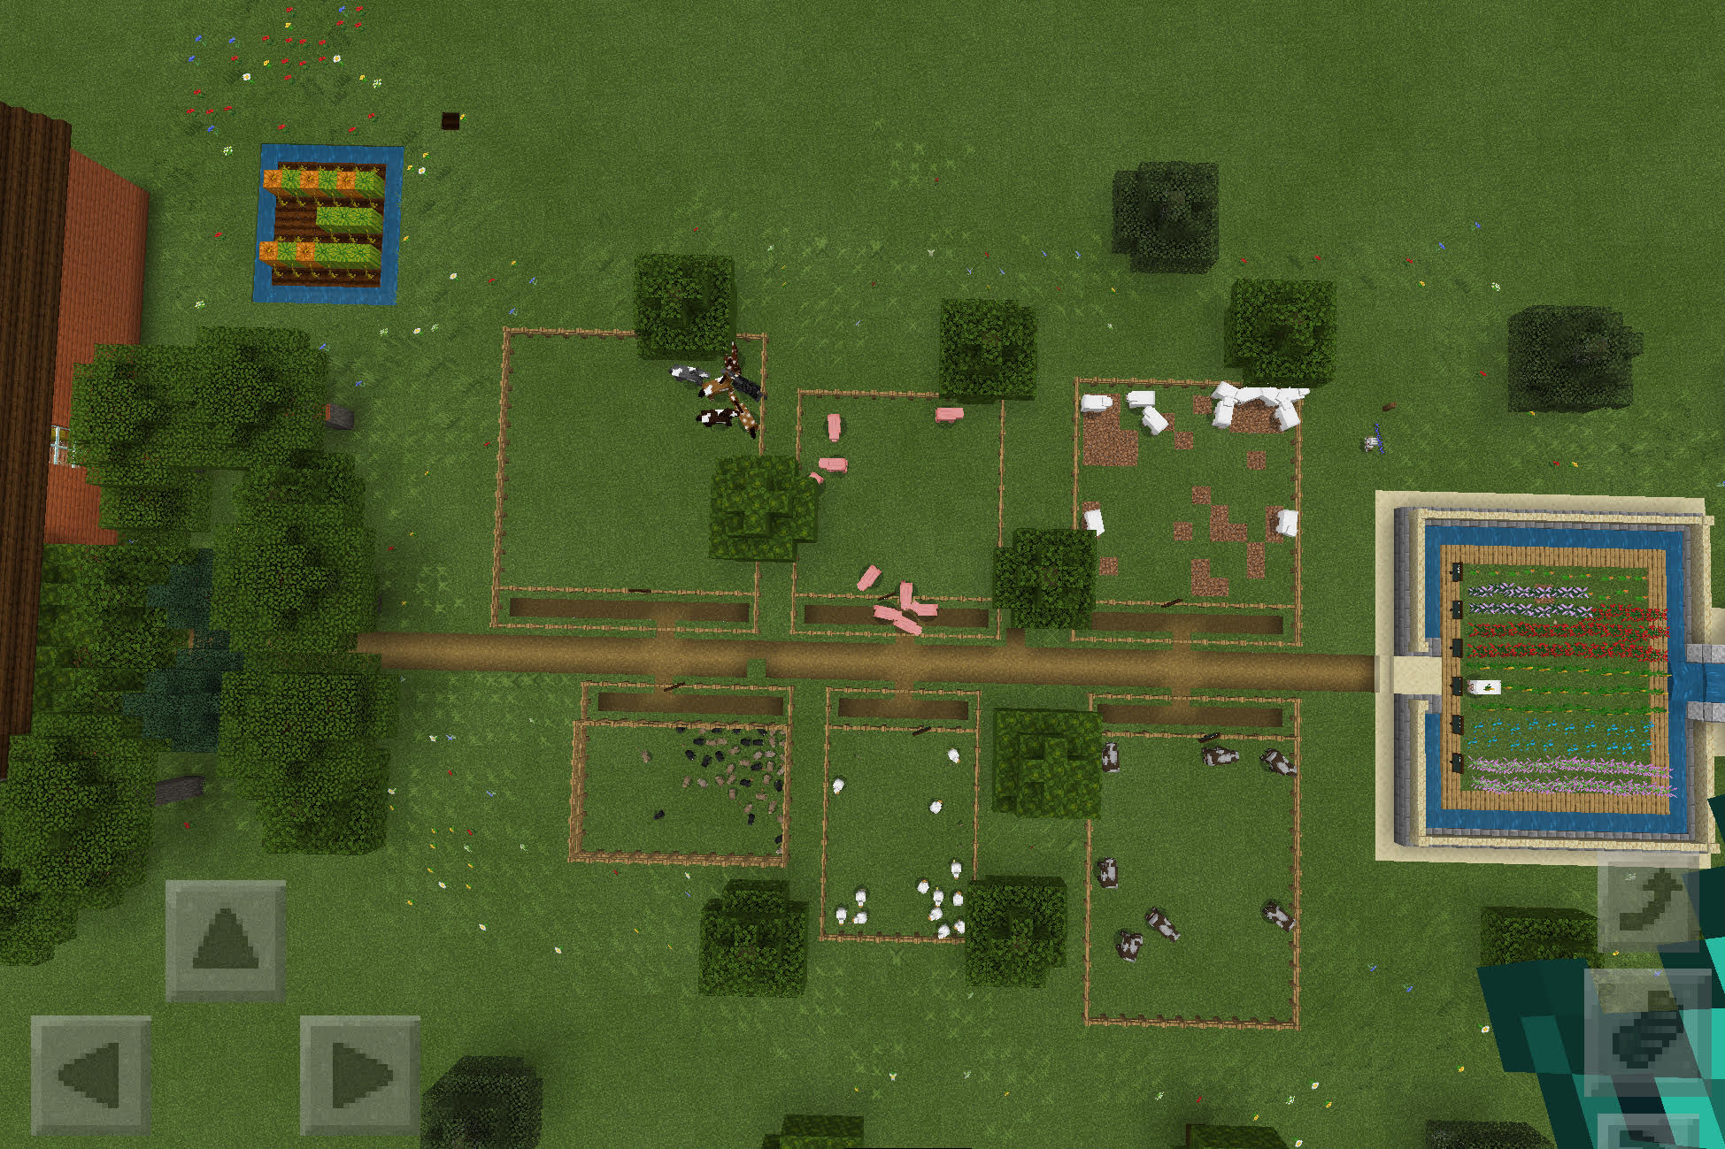
Exemple de projet
À la campagne!
Mathématique - 1er cycle du
secondaire
Monde à télécharger
Tous les détails ici
Contenus travaillés:
Algèbre et résolution d’équation
Figures planes (périmètre, aire et mesures manquantes)
Rapports, taux et proportions
Fractions, pourcentages et calcul du 100%
Figures semblables
Aire latérale d’un prisme
Notes:
Monde à télécharger: https://drive.google.com/open?id=1C0FrB628AMwsY69bgHLi8-bjdnFBk7DI
Détails du projet: https://recitmst.qc.ca/Projet-Minecraft-en-mathematique-2e-secondaire

Slide 21
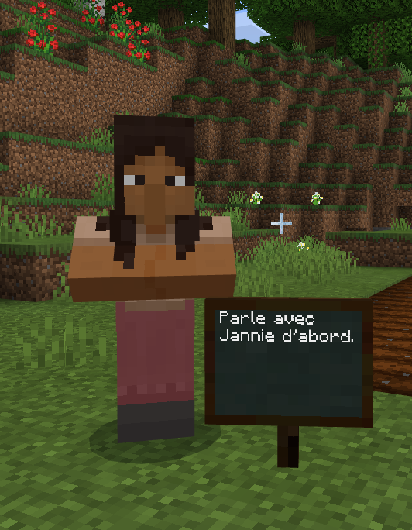
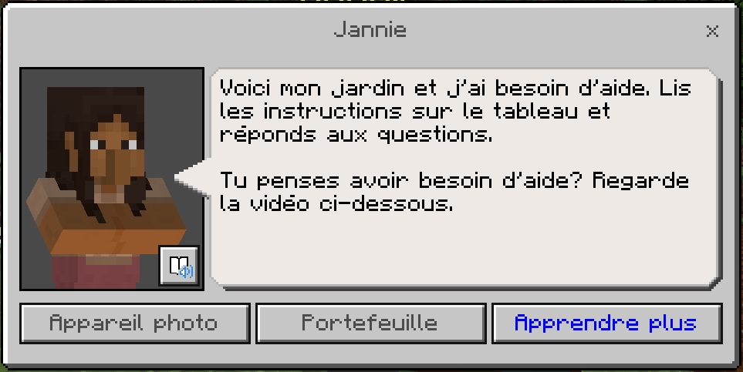
Les personnages non-joueurs (PNJ) - Tutoriel

Slide 22
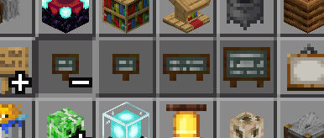
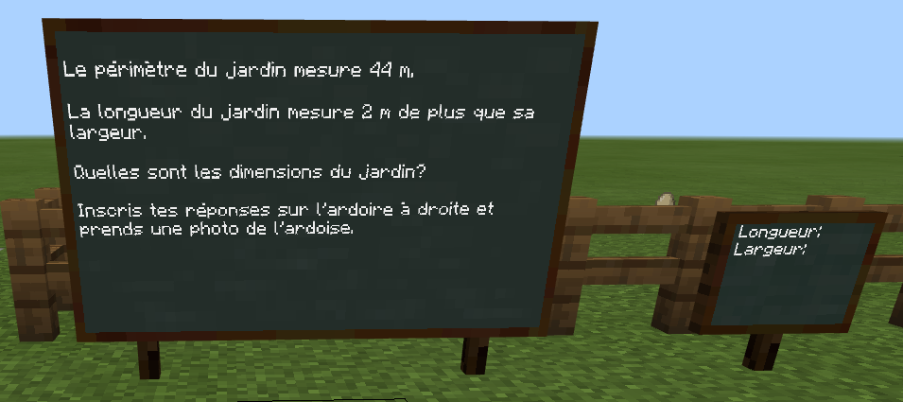
Les tableaux noirs - Tutoriel
3 tailles: adroise, affiche et tableau
Verrouillage possible

Slide 23
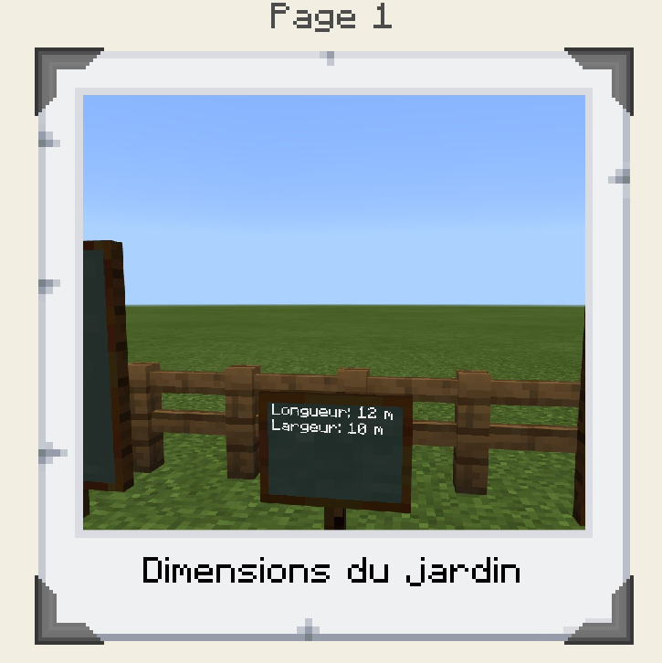
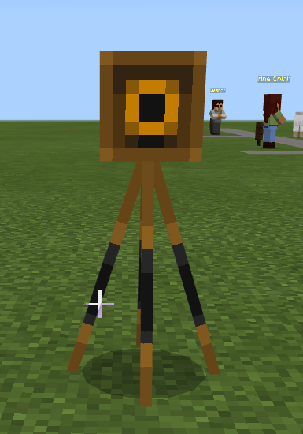
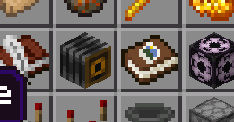
L’appareil photo et le portefeuille
Pour garder des traces en image
Tutoriel 1 - Tutoriel 2

Slide 24
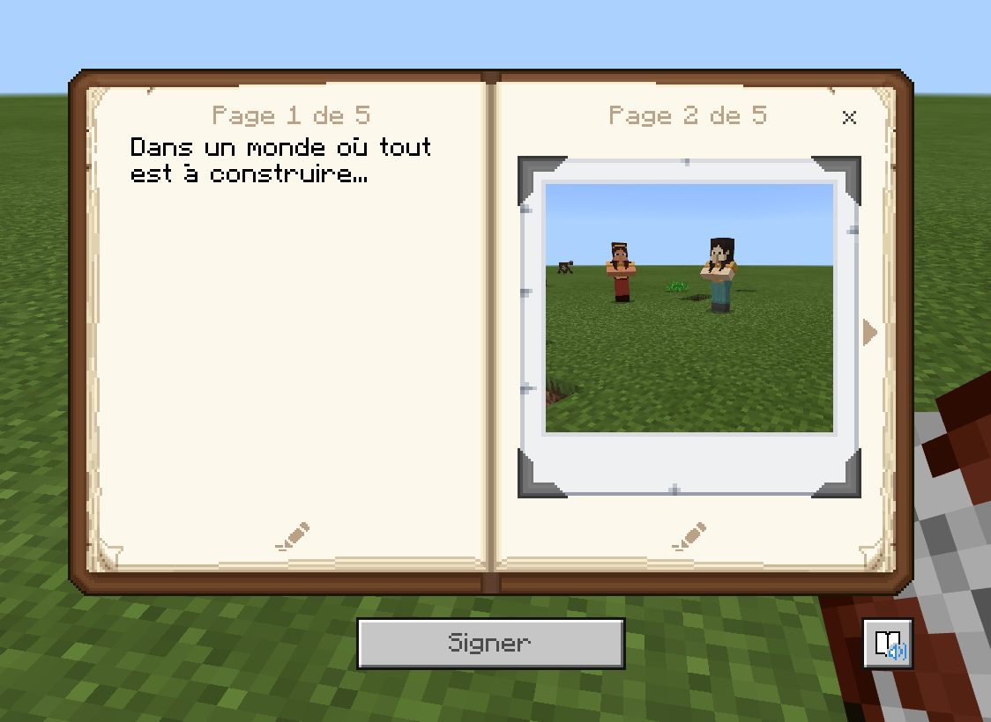
Le livre et la plume - Tutoriel

Slide 25
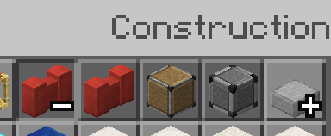
Les blocs de permission - Tutoriel
Autorisation - Refus - Bordure

Slide 26
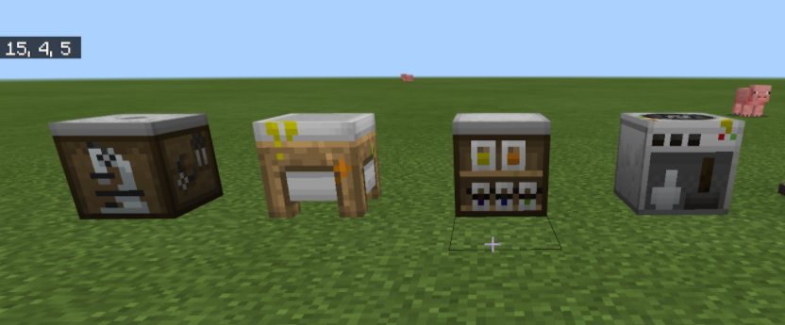
La trousse de chimie
Tutoriels
Constructeur d’élément
Créateur de composé
Table de labo
Réducteur de matière

Slide 27
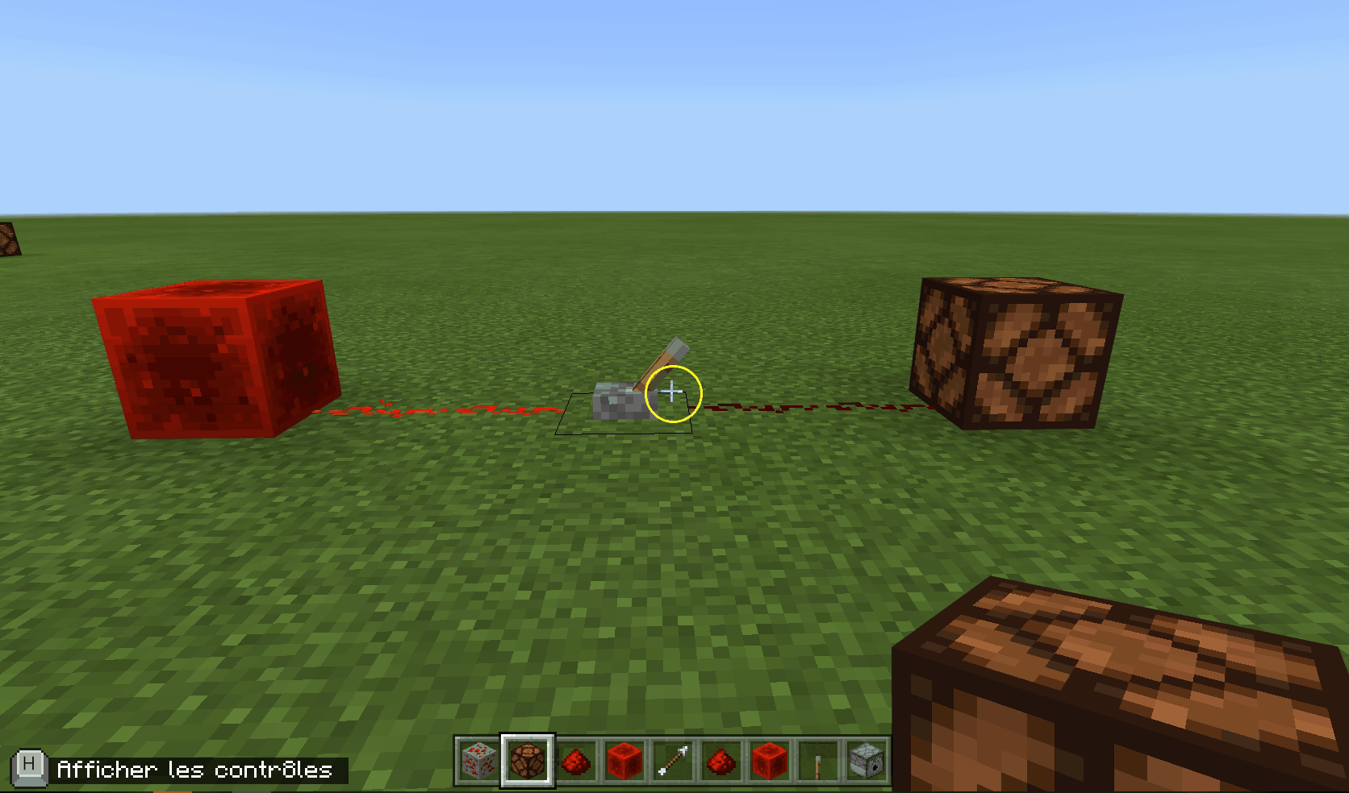
Les bases de l’ingénierie avec la Redstone - Tutoriel
La Redstone est ce qui sert d’électricité dans Minecraft. Quand on en connaît les principes de base, on peut s’en servir pour inventer des choses incroyables. La redstone est l’un des concepts les plus avancés de Minecraft.Vous pouvez répandre cette poudre sur le sol pour créer un câble, la relier à des leviers ou des portes, et fabriquer des torches et des pistons pour construire des machines.

Slide 28
D’autres idées?
Notes:
Jamboard

Slide 29
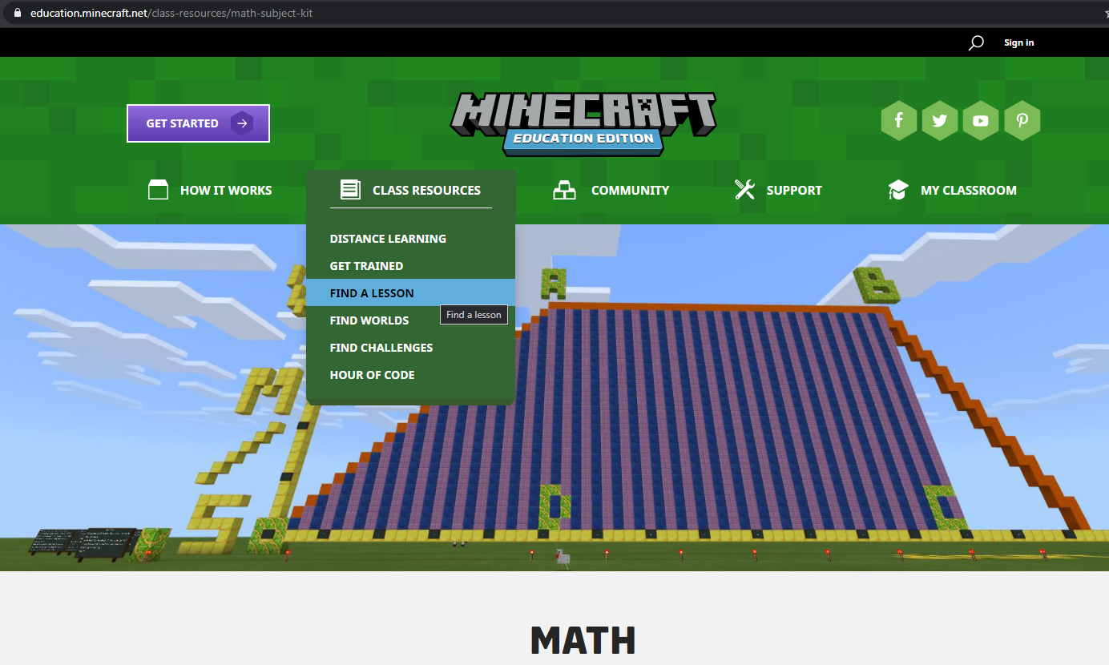
Site Minecraft Education - education.minecraft.net
Notes:
Site Minecraft Education: https://education.minecraft.net/

Slide 30
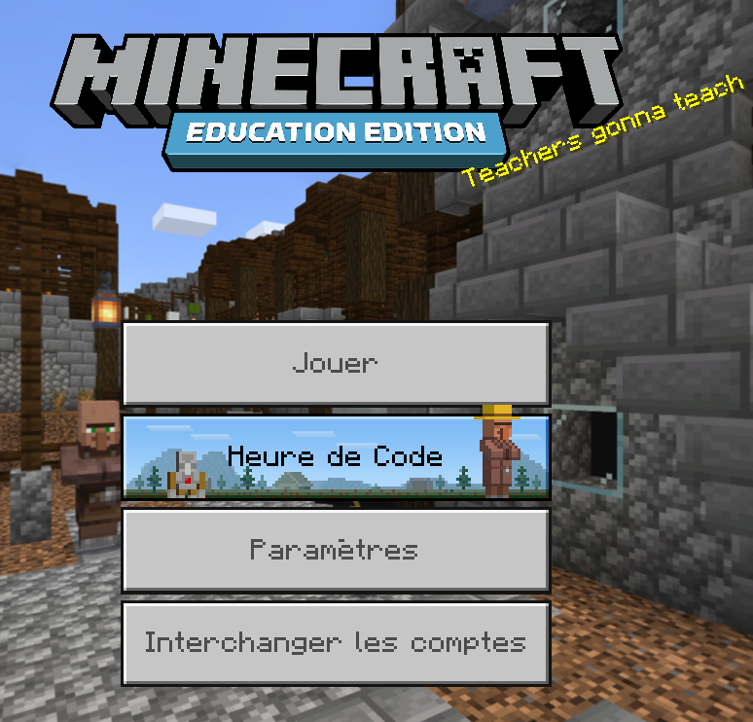
La programmation dans Minecraft:
Heure de Code

Slide 31
La programmation dans Minecraft:
Constructeur de code - Tutoriel

Slide 32
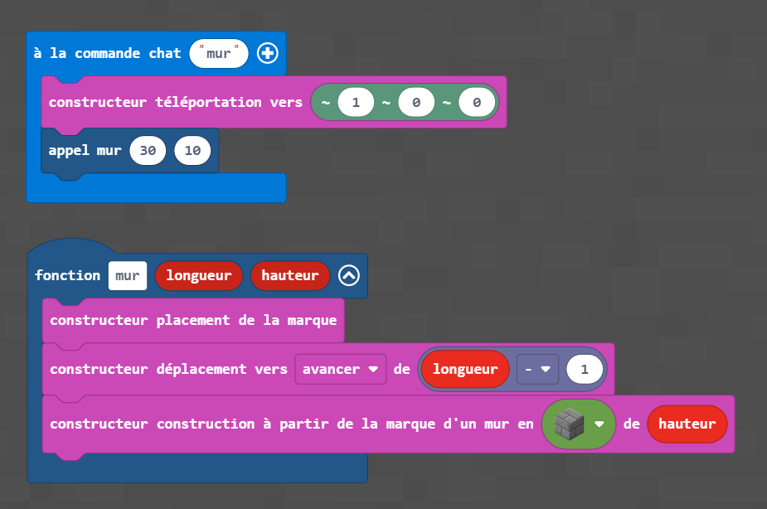
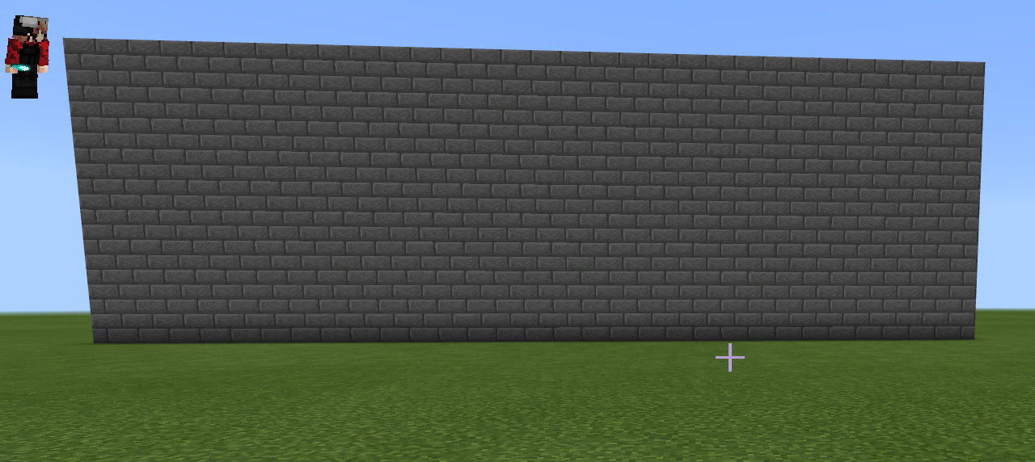
Construire un mur - Tutoriel
Notes:
SR: https://makecode.com/_0De48q8D38oE

Slide 33
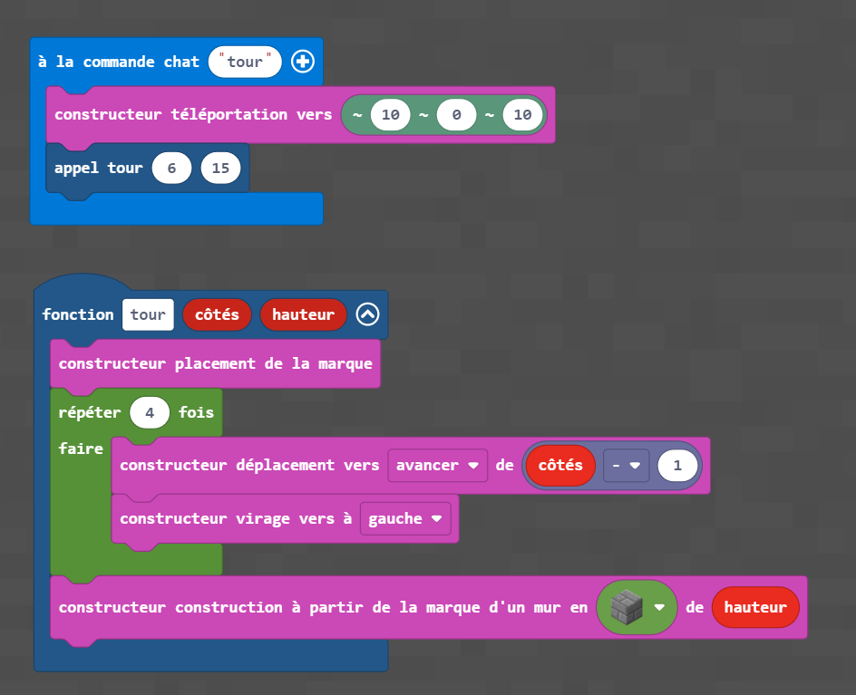
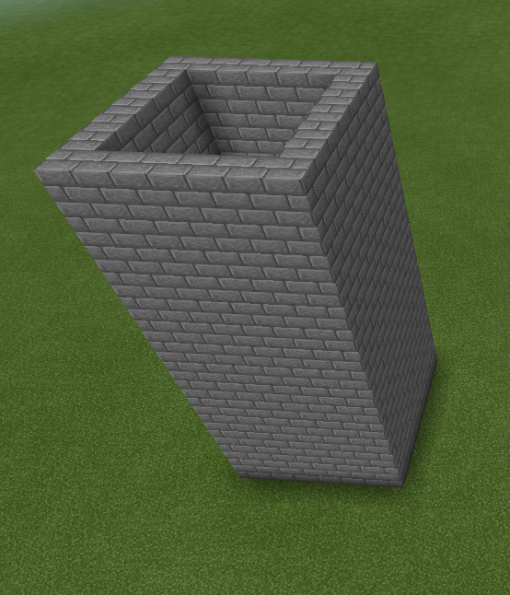
Construire une tour - Tutoriel
Notes:
SR

Slide 34
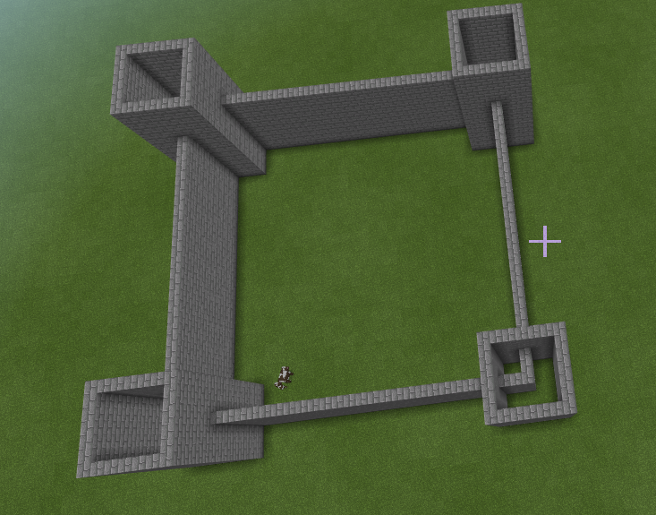
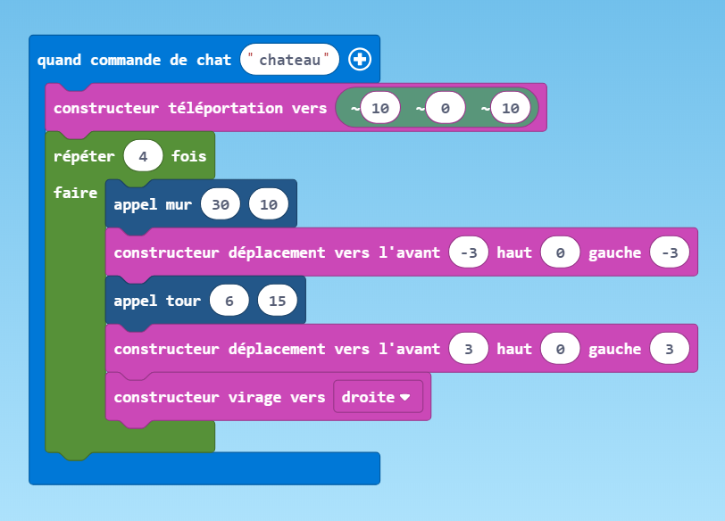
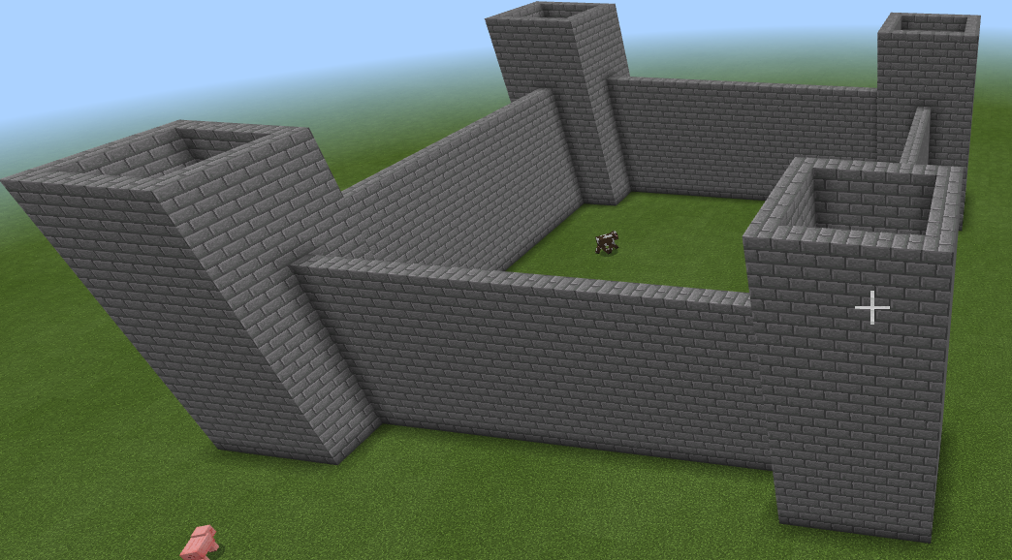
Construire un château - Tutoriel
composé de 4 murs et de 4 tours
Notes:
SR

Slide 35
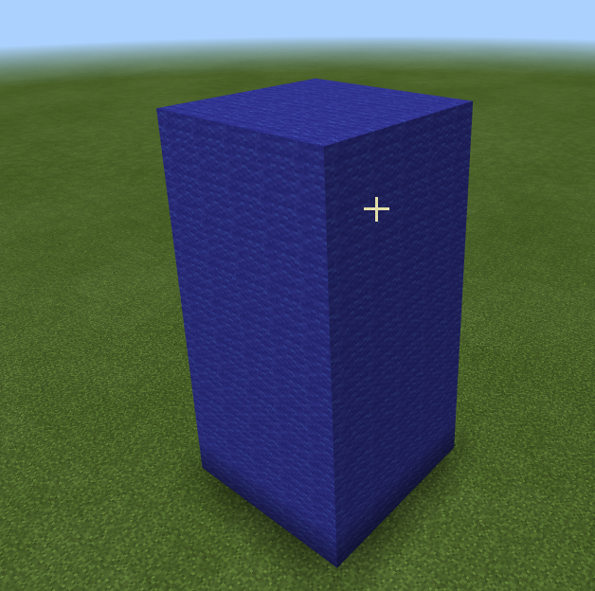
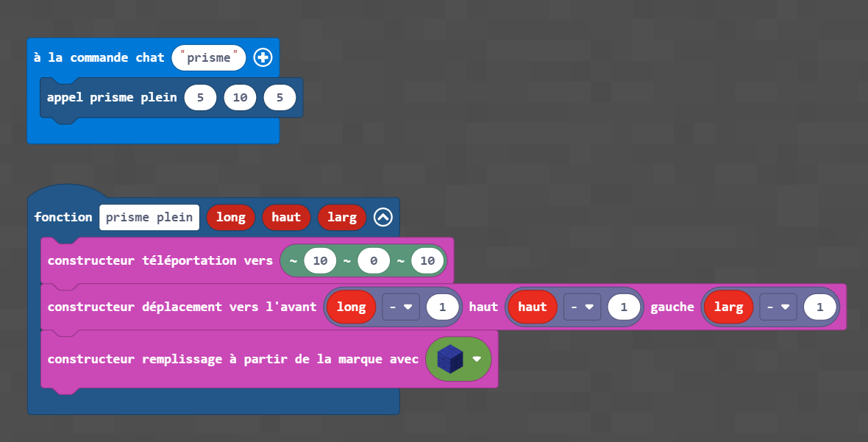
Construire un prisme plein
Longueur - hauteur - largeur
Notes:
SR

Slide 36
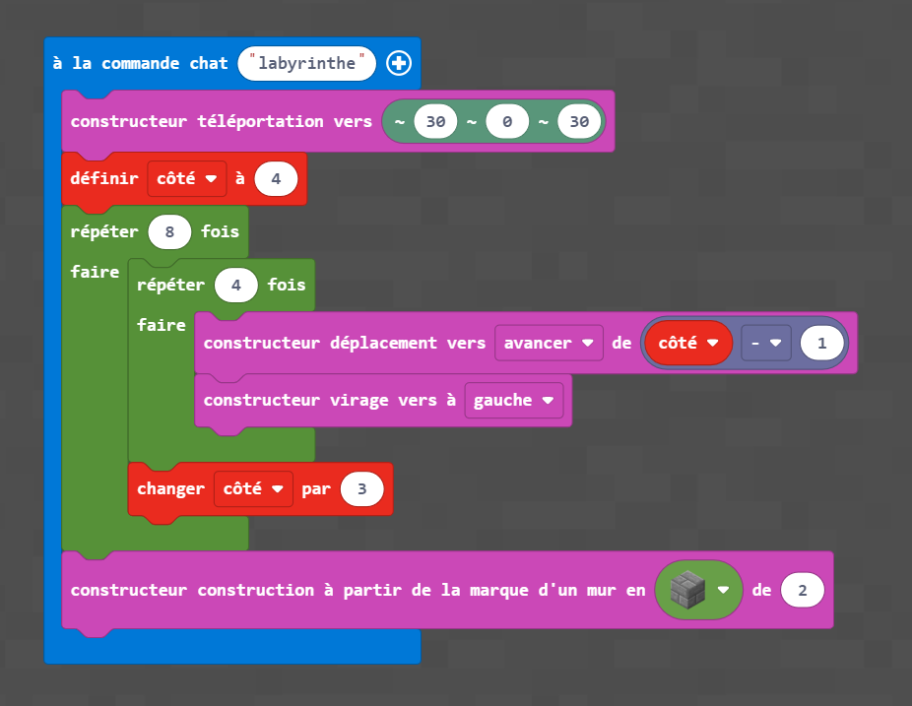
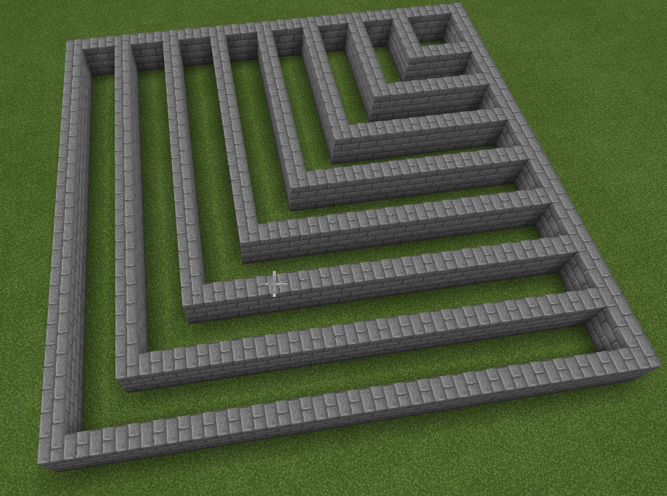
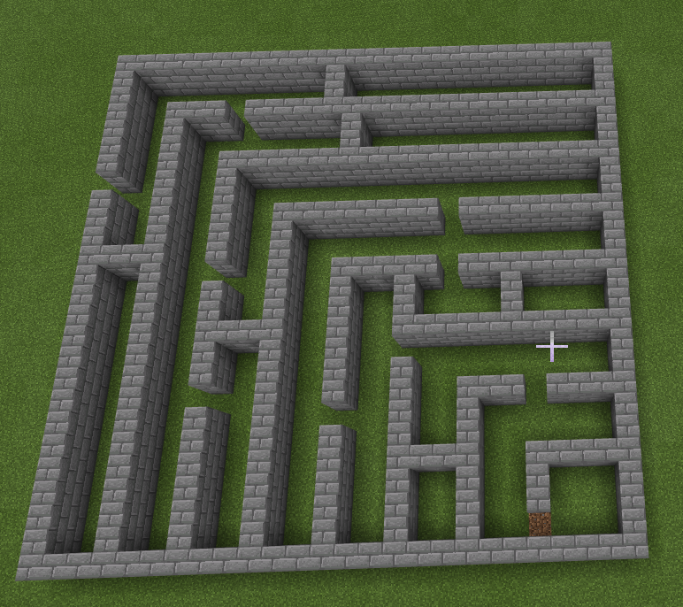
Construire un labyrinthe - Tutoriel
Notes:
MAM: https://makecode.com/_iE1L6p7gchke

Slide 37
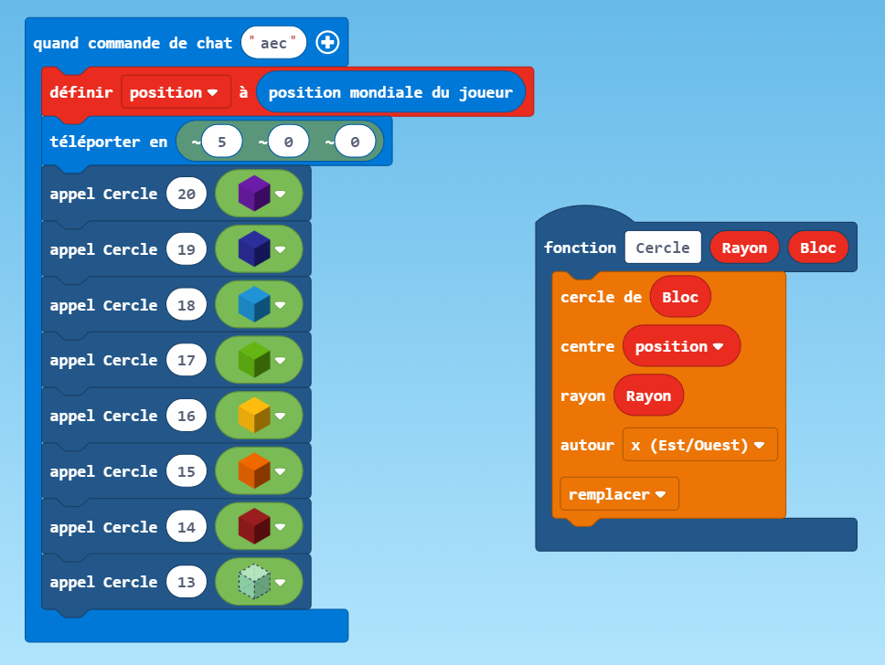
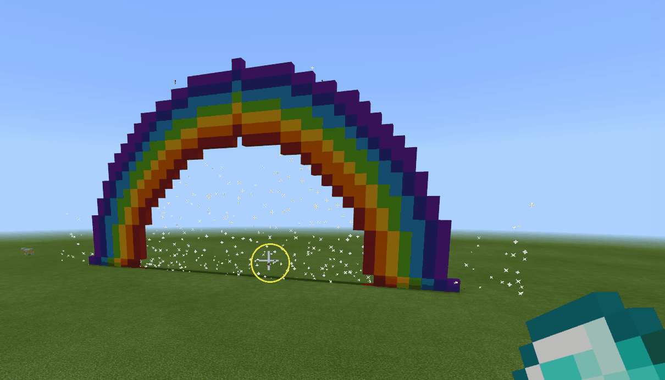
On construit quoi avec ce code?
Notes:
SR: https://makecode.com/_AvwcCqRyLKkk

Slide 38
Jardiner avec l’agent
Notes:
https://makecode.com/_UM24CeYqeWRE
SR

Slide 39
Super pouvoirs
Notes:
MAM: https://makecode.com/_TK1WYdJqtAiv

Slide 40
Liens et fichiers
À importer dans le constructeur de code
Mur, tour et château | Prisme plein | Labyrinthe | Arc-en-ciel Tutoriel | Jardiner avec l’agent | Super pouvoirs
Tous les fichiers .mcworld
Notes:
SR

Slide 41
Cadre de référence de la compétence numérique
MEQ - Avril 2019
Notes:
jamboard

Slide 42
Ressources utiles
Tutoriels du RÉCIT MST (d’autres à venir)
Autoformation du Campus RÉCIT
Site du CSSMB
Défis pour débuter dans Minecraft
Défis de construction (projets simples)
Site Minecraft Education Edition
Notes:
LL

Slide 43
L’équipe du RÉCIT MST est disponible
les mercredis matins de 9 h à 11 h 30.
Place your screenshot here
Lien vers notre salle de vidéoconférence :
https://zoom.us/j/93849137106
Notes:
Salle de vidéoconférence : https://zoom.us/j/93849137106

Slide 44
Obtenez votre badge de participation
Créer compte gratuit sur Campus RÉCIT.
Valider avec courriel, se connecter.
S’inscrire à l’autoformation RV virtuels du RÉCIT MST (Bouton « M’inscrire » au bas de la page).
Déposer un commentaire sur cette page.

Slide 45
MERCI !
Questions?
stephanie.rioux@recitmst.qc.ca
pierre.lachance@recitmst.qc.ca
equipe@recitmst.qc.ca
Page Facebook
Twitter
Chaîne Youtube
Ces formations du RÉCIT sont mises à disposition, sauf exception, selon les termes de la licence Licence Creative Commons Attribution - Pas d’Utilisation Commerciale - Partage dans les Mêmes Conditions 4.0 International.

